Slide 1
GIZI PADA PENYAKIT GINJAL KRONIS
10th Grade
https://655ed1641c571737f38dea6c--sparkly-marshmallow-46037a.netlify.app/

Slide 2
ANGGOTA KELOMPOK
2372051-Muhammad Syehan Alwafa
2372071-Henry William Gunadi
2372902-Fachrizqy Utomo
2372051-Syahrial Achmad
2372072-Terrel Ayers Tirtosugondo

Slide 3

Informasi Buku
Semua informasi buku telah kami cari melalui sumber internet
Penulis: Susetyowati , Farah Faza , Izzati Hayu Andari
Penerbit: Gadjah Mada University Press
Tahun Terbit: 01 January 2022
Halaman: 172 halaman
Harga: Rp 57,5rb diskon 15,5% dari Rp 68rb
ISBN: 978-602-386-178-1

Slide 4
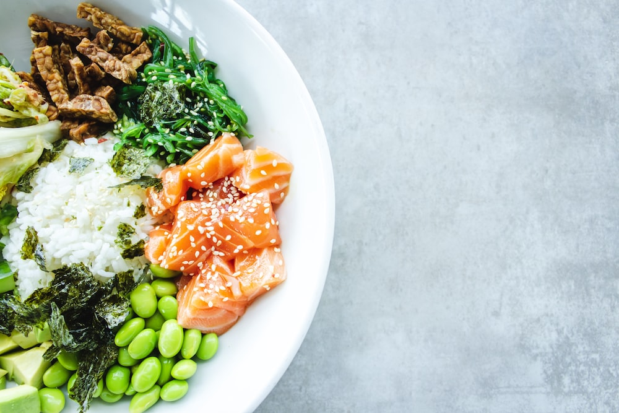
Content
Penyakit ginjal kronis (PGK) merupakan diagnosis penyakit utama pasien hemodialisis baru di Indonesia dengan persentase terbesar, yaitu 83% dengan jumlah pasien aktif yang menjalani terapi hemodialisis terus meningkat dari tahun 2007 hingga 2012. Penyakit ginjal kronis dapat dipengaruhi oleh beberapa faktor, di antaranya obesitas, diabetes, hipertensi, usia lanjut, glomerulonefritis, batu ginjal, infeksi saluran kencing, penyakit kardiovaskuler, dan riwayat keluarga.
Buku Gizi pada Penyakit Ginjal Kronis menyajikan skrining gizi dan tahapan PAGT pada pasien PGK disertai penelitian-penelitian yang telah dilakukan, dengan data pendukung dari berbagai literatur. Buku ini ditujukan bagi mahasiswa Gizi atau ahli gizi yang bekerja di rumah sakit atau institusi kesehatan lain.

Slide 5
TERIMA KASIH

Slide 6
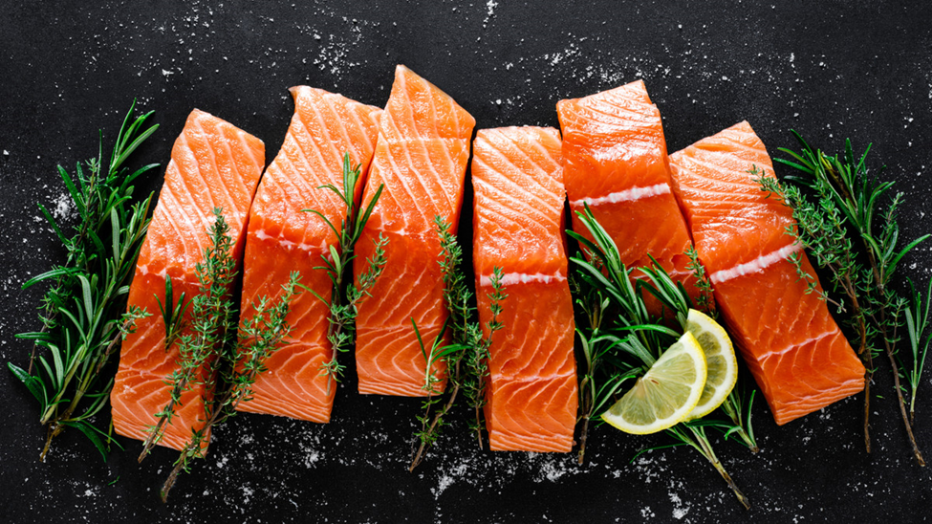
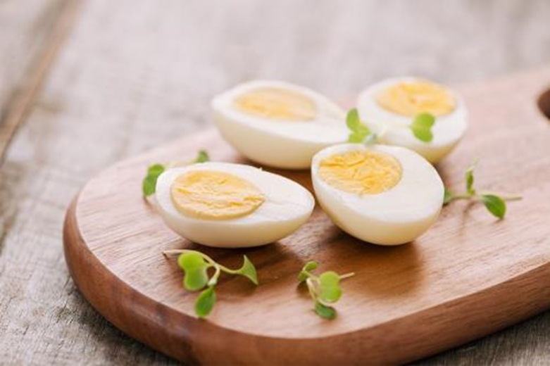
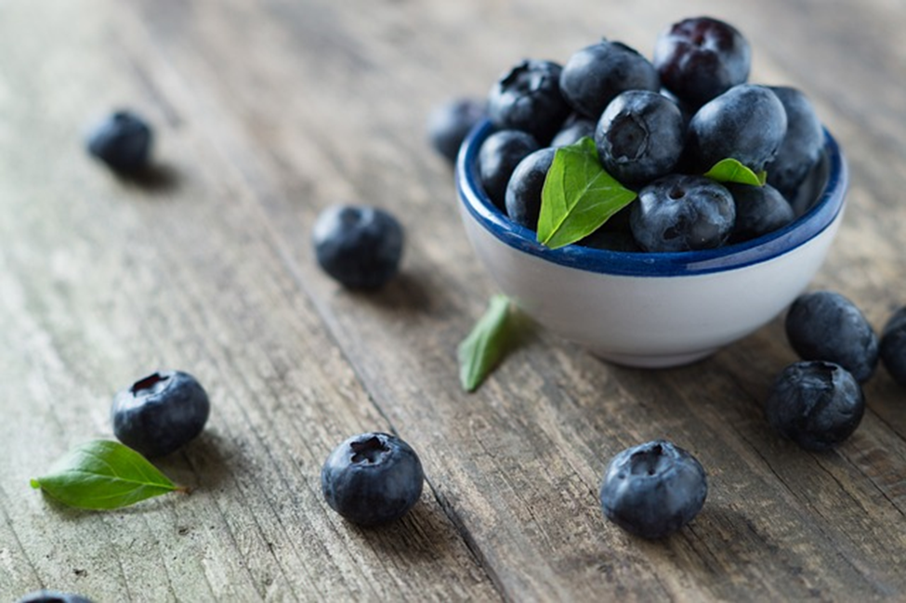
Contoh Makanan ber-nutrisi untuk Penderita Penyakit Ginjal Kronis
Ikan Salmon
Putih Telur
Bluberi
Ikan salmon kaya akan asam lemak omega-3 yang baik untuk memperbaiki fungsi ginjal serta rendah kalium, fosfor, dan natrium.
Putih telur mengandung fosfor rendah yaitu sekitar 10 g dan merupakan sumber protein, vitamin, dan mineral yang baik.
Bluberi adalah salah satu buah untuk kesehatan ginjal yang kaya akan antioksidan sekaligus rendah sodium fosfor dan kalium.
Notes:
BLUBERI: yang dapat melindungi kerusakan sel akibat radikal bebas yang dapat menurunkan fungsi ginjal.

Slide 7
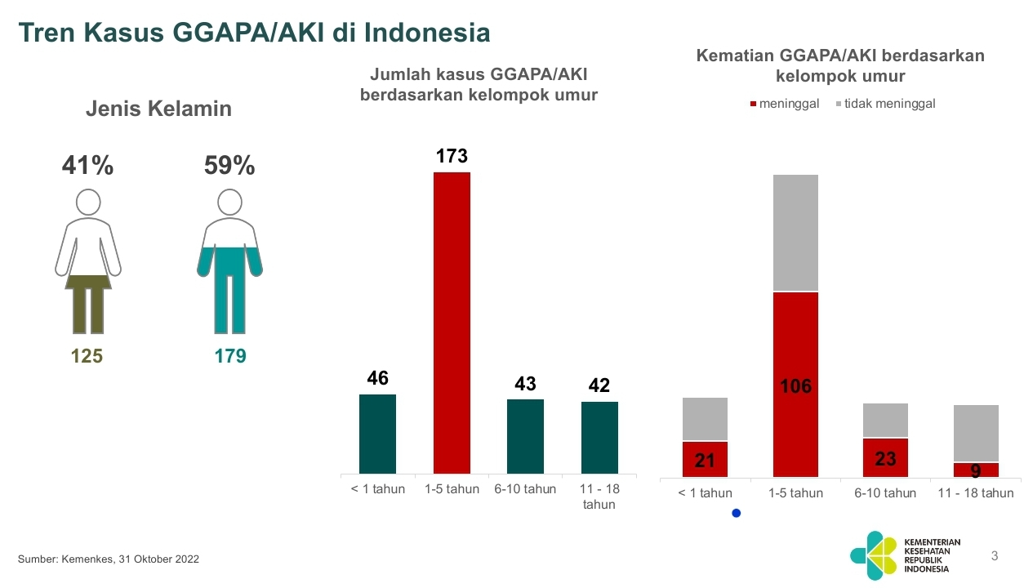
Presentase Kasus Gagal Ginjal Di Indonesia

